Slide 1

Wybrane algorytmy sortowania
Jakub Kałuża – IID studia niestacjonarne – semestr 4

Slide 2


Klasyfikacja algorytmów sortowania
Złożoność czasowa
Złożoność pamięciowa
Sposób działania (sortowanie z porównaniami lub bez)
Stabilność (algorytmy stabilne i niestabilne)

Slide 3
Wybrane algorytmy sortowania
Sortowanie bąbelkowe (ang. Bubble sort)
Sortowanie przez wstawianie (ang. Insertion sort)
Sortowanie przez scalanie (ang. Merge sort)
Sortowanie przez wybieranie (ang. Selection sort)

Slide 4
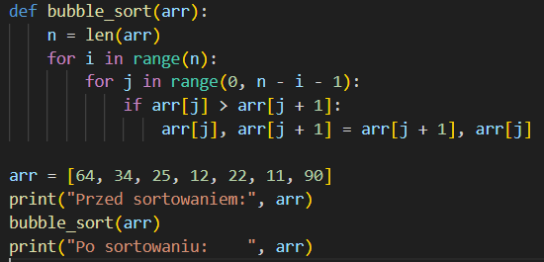

Sortowanie bąbelkowe
Złożoność czasowa O($n^{2}$)
Złożoność pamięciowa O(1)
Notes:
O(1) – stała ilość użytej dodatkowej pamięci

Slide 5
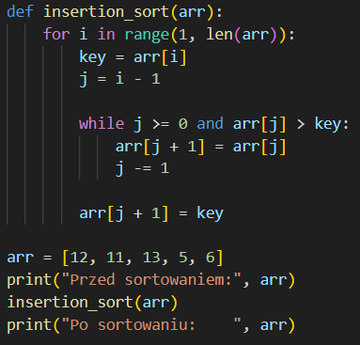
Sortowanie przez wstawianie
Złożoność czasowa O($n^{2}$)
Złożoność pamięciowa O(1)

Slide 6
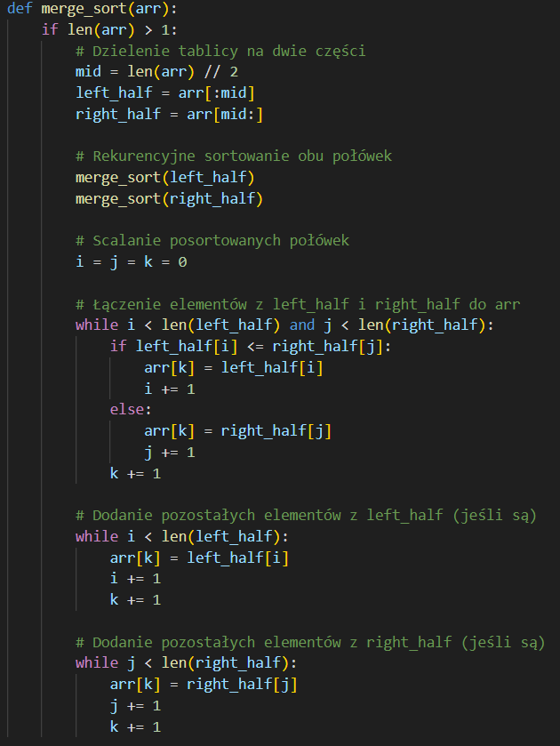
Sortowanie przez scalanie
Złożoność czasowa O(n * log(n))
Złożoność pamięciowa O(n)

Slide 7
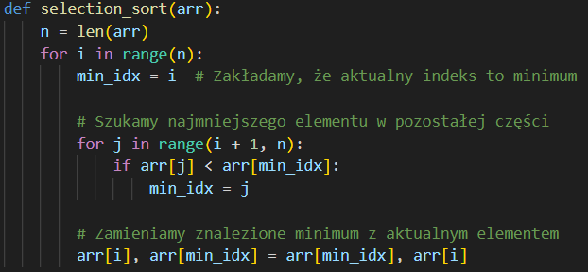
Sortowanie przez wybieranie
Złożoność czasowa O($n^{2}$)
Złożoność pamięciowa O(1)

Slide 8
Źródło
https://pl.wikipedia.org/wiki/Sortowanie
https://pl.wikipedia.org/wiki/Sortowanie_b%C4%85belkowe
https://pl.wikipedia.org/wiki/Sortowanie_przez_wstawianie
https://pl.wikipedia.org/wiki/Sortowanie_przez_scalanie
https://pl.wikipedia.org/wiki/Sortowanie_przez_wybieranie
chatgpt.com

